Slide 1


VLE திறன் மேம்பாட்டு திட்டம்

Slide 2















HDFC வங்கி பற்றி
அனைத்து நிதி மற்றும் கட்டண தேவைகளுக்கும் ஒரு நிறுத்த கடை
முக்கிய மதிப்புகள்
செயல்பாட்டு சிறப்பியல்பு
வலுவான தேசிய நெட்வொர்க்
ஆரோக்கியமான இருப்புநிலை, சொத்து தரத்தில் கவனம் செலுத்துங்கள்
வாடிக்கையாளரை மையப்படுத்தி
சமூக மற்றும் சுற்றுச்சூழல் பொறுப்புள்ள கார்ப்பரேட் குடிமகன் - பரிவர்தன்
தயாரிப்பு தலைமை
ஒரு டிஜிட்டல் தலைவர்
நிலைத்தன்மை
மக்கள்
இந்தியாவின் மிகவும் மதிப்புமிக்க பிராண்ட்
நெறிமுறை தரநிலைகள், தொழில்முறை ஒருமைப்பாடு, பெருநிறுவன நிர்வாகம் மற்றும் ஒழுங்குமுறை இணக்கம் ஆகியவற்றின் மிக உயர்ந்த மட்டத்திற்கு உறுதியளிக்கப்பட்டுள்ளது
பதிப்புரிமை © HDFC வங்கி இரகசியமானது | கட்டுப்படுத்தப்பட்டது | கட்டுப்படுத்தப்பட்டது | பொது*

Slide 3





விருதுகள் மற்றும் பாராட்டுகள் - இந்தியாவின் மிகவும் மதிப்புமிக்க பிராண்ட்
மிகவும் மதிப்புமிக்க பிராண்டாக 7வது இடத்தைப் பிடித்ததுவதுஆண்டு
2020 BrandZ™ மிகவும் மதிப்புமிக்க இந்திய பிராண்டுகள்
2020ல் இந்தியாவின் வலிமையான வங்கி
ஆசிய வங்கியாளர் 500 மிகப்பெரிய மற்றும் வலுவான வங்கிகளின் தரவரிசை
இந்தியாவின் சிறந்த தனியார் வங்கி
வங்கியாளர்
இந்தியாவில் சிறந்த வங்கி
ஆசியமணி
ஆண்டின் சந்தைப்படுத்தல் மற்றும் பிராண்ட் கண்டுபிடிப்பு விருது
ET கண்டுபிடிப்பு விருதுகள் 2020
இந்தியாவில் வேலை செய்ய சிறந்த நிறுவனங்கள்
இன்று வணிகம்
இந்தியாவில் சிறந்த வங்கி
நிதி ஆசியா
வேலை செய்ய சிறந்த இடம்
சான்றளிக்கப்பட்டது: ஏப்ரல் 2020 - மார்ச் 2021 இந்தியா
07
பதிப்புரிமை © HDFC வங்கி இரகசியமானது | கட்டுப்படுத்தப்பட்டது | கட்டுப்படுத்தப்பட்டது | பொது*

Slide 4


நிதி உள்ளடக்கம்
நிதி உள்ளடக்கம் நிதி உள்ளடக்கம்வங்கி மற்றும் வழங்கும் முறை என விவரிக்கப்படுகிறது நிதி எந்தவொரு பாகுபாடும் இல்லாமல் சமூகத்தில் உள்ள ஒவ்வொரு தனிநபருக்கும் தீர்வுகள் மற்றும் சேவைகள்.
அணுகலை உறுதி செய்யும் செயல்முறை நிதி போன்ற பாதிக்கப்படக்கூடிய குழுக்களுக்கு தேவைப்படும் போது சேவைகள் மற்றும் சரியான நேரத்தில் மற்றும் போதுமான கடன் வங்கியின் கீழ் மற்றும் குறைந்த வருமானம் கொண்ட குழு ஒரு மணிக்கு கள் ஒரு மணிக்கு கள்.
(குழு நிதி உள்ளடக்கம், தலைவர்: டாக்டர் சி.ரங்கராஜன்).
பதிப்புரிமை © HDFC வங்கி இரகசியமானது | கட்டுப்படுத்தப்பட்டது | கட்டுப்படுத்தப்பட்டது | பொது*

Slide 5
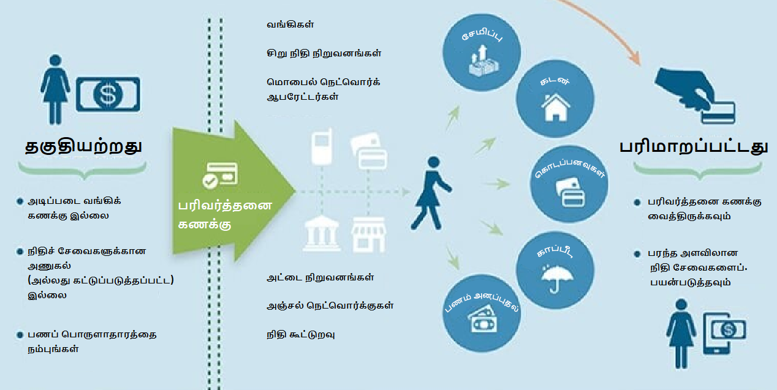
நிதி உள்ளடக்கம்
பதிப்புரிமை © HDFC வங்கி இரகசியமானது | கட்டுப்படுத்தப்பட்டது | கட்டுப்படுத்தப்பட்டது | பொது*

Slide 6


வணிக நிருபர் - ஒரு மாற்ற முகவர்
வாடிக்கையாளர் கவனம் - அனைத்து பிரிவுகளுக்கும் கிடைக்கும் தயாரிப்புகள்
அணுகல் - கிராமத்தில் உள்ள வங்கி
கிடைக்கும் தன்மை - வங்கிக் கிளையை விட வேலை நேரம் அதிகம்
மலிவு - உலகத்தரம் வாய்ந்த வங்கி தயாரிப்புகள் மற்றும் சேவைகள்
வெளிப்படைத்தன்மை - வாடிக்கையாளர் நம்பிக்கையை உருவாக்க உதவுகிறது
வாடிக்கையாளரை மையப்படுத்தி
அணுகல்
மலிவு
BC மையம்
கிடைக்கும்
வெளிப்படைத்தன்மை

Slide 7
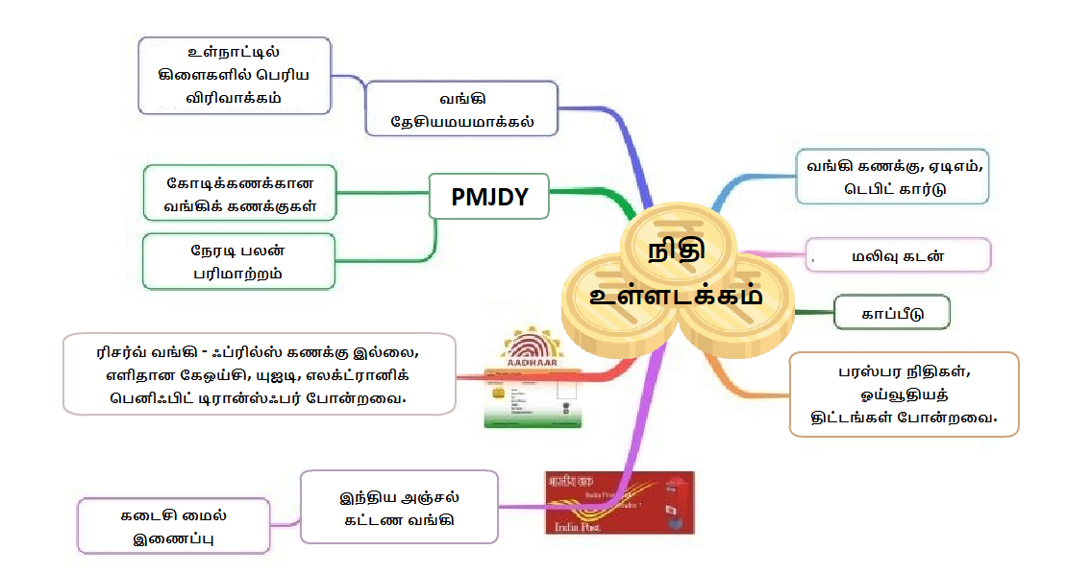
நிதி உள்ளடக்கம்
பதிப்புரிமை © HDFC வங்கி இரகசியமானது | கட்டுப்படுத்தப்பட்டது | கட்டுப்படுத்தப்பட்டது | பொது*
Notes:
To increase banking penetration and financial inclusion drive, the Reserve Bank of India (RBI) has asked banks to expand their branches in unbanked rural centers and draw up their next Financial Inclusion Plan (FIP) for the period 2013-16.
To facilitate speedier branch expansion in unbanked rural centers for ensuring seamless roll out of the Direct Benefit Transfer/EBT Scheme of the government, banks are advised that they may consider prioritizing the opening of branches in unbanked rural centers
Branch expansion in rural areas is essential to address the existing asymmetries in achieving financial inclusion. The DBT scheme covers benefits like scholarships, pensions, NREGA wages directly to the bank or Post Office accounts of identified beneficiaries.

Slide 8
வணிக நிருபர் மையம்

Slide 9


வணிக நிருபர் (BC) பற்றி
அனைத்து நிதிச் சேவைகளுக்கும் கார்ப்பரேட் வணிக நிருபர் (CSC E-Gov) மூலம் வங்கியால் நியமிக்கப்பட்ட ஒரு நிறுத்தக் கடை
பிசிக்கள் நிதிச் சேர்க்கையை உறுதிசெய்து, வங்கிச் சேவைகளின் வெளிப்பாட்டை அதிகரிக்கின்றன, அதன் மூலம் வலுவான அணுகலைப் பெறுகிறது
பிசிக்கள் உள்நாடுகளில் வங்கிச் சேவைகளை வழங்குகிறார்கள்
வங்கி சேவைகள் மற்றும் தயாரிப்புகளை வழங்குவதோடு மட்டுமல்லாமல், PMJDY BCகள் மூலம் GOI மூலம் அறிமுகப்படுத்தப்பட்ட சமூக திட்டங்களையும் அவர்கள் ஊக்குவிக்கின்றனர்.
BC மையம்
GOI டிஜிட்டல் நோக்கங்களுக்கு ஏற்ப பரிவர்த்தனைகள் மற்றும் வணிகத்திற்கான முழுமையான டிஜிட்டல் பயன்முறை
பதிப்புரிமை © HDFC வங்கி இரகசியமானது | கட்டுப்படுத்தப்பட்டது | கட்டுப்படுத்தப்பட்டது | பொது*
03

Slide 10
ஐஐபிஎஃப் மூலம் கட்டாய சான்றிதழ் படிப்பு
வணிக நிருபர் என்பது குடிமக்களுக்கு வங்கிக் கிளையின் முதல் தொடர்பு மற்றும் முன் முகமாகும்.
BC முகவர்கள் மிகவும் திறம்பட செயல்பட, அவர்கள் விரும்பிய அளவிலான அறிவை வழங்க வேண்டும்.
இந்த பாடத்திட்டமானது BC முகவர்களுக்கு அமைக்கப்பட்டுள்ள அறிவு உள்ளீடுகள் மற்றும் திறன்களை வழங்குவதை நோக்கமாகக் கொண்டுள்ளது. எனவே, பாடத்திட்டத்தின் கட்டமைப்பானது, வங்கிச் செயல்பாடுகளில் அடிப்படை அறிவை வழங்குவது மற்றும் BC முகவர்களுக்கு இந்த விஷயத்தைப் பற்றிய ஒட்டுமொத்த புரிதலை வளர்ப்பதற்கு உதவுவதாகும்.
பாடத்தின் உள்ளடக்கம்
பொது வங்கி
வணிக நிருபர் முகவர்களின் நிதி உள்ளடக்கம் மற்றும் பங்கு
தொழில்நுட்ப திறன்கள்
மென்மையான திறன்கள் மற்றும் நடத்தை அம்சங்கள்
பதிப்புரிமை © HDFC வங்கி இரகசியமானது | கட்டுப்படுத்தப்பட்டது | கட்டுப்படுத்தப்பட்டது | பொது*

Slide 11

வணிக நிருபர் - ஸ்மார்ட் சாத்தி
ஹார் தின் உள்நுழைவு
ஒவ்வொரு வணிக நிருபரும் தினமும் குறைந்தபட்சம் 4 மணிநேரம் / வாரத்தில் 5 நாட்கள் ஸ்மார்ட் சாதி செயலியில் உள்நுழைய வேண்டும்
வாடிக்கையாளர்களுக்கான வங்கிப் புள்ளி
வாடிக்கையாளர் சேவை - பரிவர்த்தனைகள்
பதிப்புரிமை © HDFC வங்கி இரகசியமானது | கட்டுப்படுத்தப்பட்டது | கட்டுப்படுத்தப்பட்டது | பொது*

Slide 12
வணிக நிருபர் - பரிவர்த்தனைகள்- முக்கியமான செயல்கள்
வங்கியின் சார்பாக வாடிக்கையாளரால் மேற்கொள்ளப்படும் அனைத்து பரிவர்த்தனைகளுக்கும் கணினி மூலம் உருவாக்கப்பட்ட ஆன்லைன் ரசீது அவருக்கு வழங்கப்பட வேண்டும்.
ஸ்மார்ட் சாத்தி (DDP) க்கான வணிக நிருபர் புள்ளியில் முக்கியமான செயல்கள்
ஒவ்வொரு முறையும் ஒரு வாடிக்கையாளர் பயன்படுத்தும் உபகரணங்களை சுத்தப்படுத்துவதை உறுதிசெய்யவும்
முனையம் சுத்தமாகவும், பாதுகாப்பாகவும், நன்கு சார்ஜ் செய்யப்பட்டதாகவும் இருப்பதை உறுதிசெய்யவும்
பதிப்புரிமை © HDFC வங்கி இரகசியமானது | கட்டுப்படுத்தப்பட்டது | கட்டுப்படுத்தப்பட்டது | பொது*

Slide 13
வணிக நிருபர் - பரிவர்த்தனைகளின் வகைகள்
நிதி
நிதி அல்லாத
ஆப் அஸ்
(எந்தவொரு வங்கி ஏசியிலும் பரிவர்த்தனை)
ஆன் அஸ்
(HDFC வங்கி ஏசியில் பரிவர்த்தனை)
நிதி பரிமாற்றம்
(HDFC வங்கி-HDFC வங்கி)
இருப்பு விசாரணை
(அனைத்து வங்கி கணக்குகள்)
பணம் எடுத்தல்
பணம் திரும்பப் பெறுதல் / வைப்பு
மினி அறிக்கை
(அனைத்து வங்கி கணக்குகளும்)
EMI சேகரிப்புகள்
பதிப்புரிமை © HDFC வங்கி இரகசியமானது | கட்டுப்படுத்தப்பட்டது | கட்டுப்படுத்தப்பட்டது | பொது*

Slide 14
BC புள்ளியில் கட்டாயக் காட்சி
பதிப்புரிமை © HDFC வங்கி இரகசியமானது | கட்டுப்படுத்தப்பட்டது | கட்டுப்படுத்தப்பட்டது | பொது*

Slide 15
BC புள்ளியில் கட்டாயக் காட்சி
குறை தீர்க்கும் போஸ்டர்
வங்கி குறைதீர்ப்பான் சுவரொட்டி
சேவை கட்டண சுவரொட்டி
புகார் புத்தகம்
சேவைகள் வழங்கப்படும் சுவரொட்டி
தயாரிப்புகள் சுவரொட்டிகள் - கடன்கள் மற்றும் கணக்குகள்
பதிவுகள் - புகார், வருகை, கணக்கு திறப்பு, பரிவர்த்தனைகள்
புகார் மேசை மின்னஞ்சல் ஐடி
வாடிக்கையாளர்களுக்கு செய்ய வேண்டியவை மற்றும் செய்யக்கூடாதவை
பதிப்புரிமை © HDFC வங்கி இரகசியமானது | கட்டுப்படுத்தப்பட்டது | கட்டுப்படுத்தப்பட்டது | பொது*

Slide 16
அடிப்படை வங்கிக் கோட்பாடுகள்
நம்பிக்கை - வாடிக்கையாளர் நம்பிக்கையை உருவாக்குதல்
ரகசியத்தன்மை - வாடிக்கையாளரின் ரகசியத்தன்மையை பராமரிக்கவும்
சேவை - வாடிக்கையாளர் சேவை மிகவும் முக்கியமானது
சமூக-பொருளாதார காரணிகள் பற்றிய அறிவு
பதிப்புரிமை © HDFC வங்கி இரகசியமானது | கட்டுப்படுத்தப்பட்டது | கட்டுப்படுத்தப்பட்டது | பொது*

Slide 17
KYC இன் முக்கியத்துவம்
KYC என்பது ஆவணங்கள், தரவு அல்லது தகவலின் சுயாதீனமான மற்றும் சார்பு மூலத்தின் மூலம் வாடிக்கையாளரின் அடையாளத்தை அடையாளம் கண்டு சரிபார்க்கும் வழிமுறையாகும். அடையாளத்தை சரிபார்க்கும் நோக்கத்திற்காக:
தனிப்பட்ட வாடிக்கையாளர்கள்: வாடிக்கையாளரின் அடையாளத் தகவல், முகவரி மற்றும் சமீபத்திய புகைப்படம் ஆகியவற்றை வங்கி பெறும். கூட்டு வைத்திருப்பவர்கள் மற்றும் ஆணை வைத்திருப்பவர்களுக்கும் இதே போன்ற தகவல்கள் வழங்கப்பட வேண்டும்.
தனிநபர் அல்லாத வாடிக்கையாளர்கள்: நிறுவனத்தின் சட்டப்பூர்வ நிலை, செயல்பாட்டு முகவரி, அங்கீகரிக்கப்பட்ட கையொப்பமிட்டவர்கள் மற்றும் நன்மை பயக்கும் உரிமையாளர்களை சரிபார்க்க வங்கி அடையாளத் தரவைப் பெறும்.
வாடிக்கையாளர் செய்யும் அல்லது மேற்கொள்ள எதிர்பார்க்கும் வேலை/வணிகத்தின் தன்மை மற்றும் வங்கியில் கணக்கைத் திறப்பதன் நோக்கம் பற்றிய தகவல்களும் தேவை.
பதிப்புரிமை © HDFC வங்கி இரகசியமானது | கட்டுப்படுத்தப்பட்டது | கட்டுப்படுத்தப்பட்டது | பொது*

Slide 18
KYC கொள்கையின் முக்கிய கூறுகள்
வங்கிகள் பொதுவாக பின்வரும் நான்கு முக்கிய கூறுகளை உள்ளடக்கிய KYC கொள்கைகளை வடிவமைக்கின்றன:
வாடிக்கையாளர் ஏற்றுக்கொள்ளும் கொள்கை; வாடிக்கையாளரின் இடர் விவரக்குறிப்புக்கு ஏற்றவாறு உரிய விடாமுயற்சியின் மூலம் அடையாளம் நிறுவப்பட்ட வாடிக்கையாளர்களை மட்டுமே ஏற்றுக்கொள்ளுங்கள். முதலீட்டாளர் ஒரு புதிய முதலீட்டாளராக இருந்தால், முன் கணக்கு தொடங்கும் KYC ஆவணங்கள் மற்றும் நடைமுறைகள் நடத்தப்படுவதை உறுதி செய்த பின்னரே கணக்கு திறக்கப்பட வேண்டும்.
வாடிக்கையாளர் அடையாள நடைமுறைகள்; வெவ்வேறு நிலைகளில் அதாவது வங்கி உறவை நிறுவும் போது மேற்கொள்ள வேண்டிய வாடிக்கையாளர் அடையாள நடைமுறையை வங்கிகள் தெளிவாக குறிப்பிட வேண்டும்.
பரிவர்த்தனைகளை கண்காணித்தல்: பரிவர்த்தனை கண்காணிப்பை "சந்தேகத்திற்கிடமான பரிவர்த்தனைகளை அடையாளம் காண்பதற்கான முறையான செயல்முறை மற்றும் உள்நாட்டில் புகாரளிப்பதற்கான ஒரு செயல்முறை" என வரையறுக்கலாம். கண்காணிப்பு என்பது ஒரு AML இலிருந்து பரிவர்த்தனைகள் சந்தேகத்திற்குரியதாகத் தோன்றுகிறதா என்பதைக் கண்டறிய வாடிக்கையாளரின் பரிவர்த்தனைகளை பகுப்பாய்வு செய்வதாகும்.
இடர் மேலாண்மை. : பயனுள்ள KYC என்பது வாடிக்கையாளர்களின் அடையாளம், அவர்களின் நிதி நடவடிக்கைகள் மற்றும் அவர்கள் ஏற்படுத்தும் ஆபத்து ஆகியவற்றை அறிந்துகொள்வதை உள்ளடக்கியது. கணக்கைத் திறக்கும் போது நாம் நமது கவனத்துடன் செயல்படுவதை உறுதி செய்ய வேண்டும்.
பதிப்புரிமை © HDFC வங்கி இரகசியமானது | கட்டுப்படுத்தப்பட்டது | கட்டுப்படுத்தப்பட்டது | பொது*

Slide 19
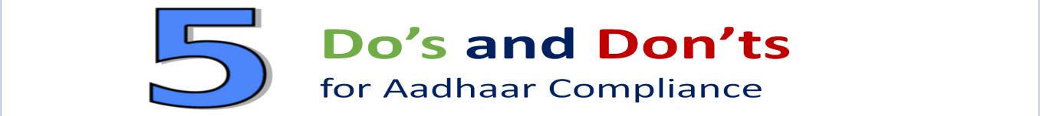
ஆதார் இணக்கம்
வாடிக்கையாளரின் ஆதாரை கையாளும் போது எடுக்க வேண்டிய முக்கியமான முன்னெச்சரிக்கைகள்.
செய்ய வேண்டும்
செய்யக்கூடாதவை
1
ஆதார் கொடுத்தால் மட்டுமே ஏற்றுக்கொள்ளுங்கள் தானாக முன்வந்து வாடிக்கையாளர் இடுகை வழங்குவதன் மூலம் மாற்று*
1
ஒருபோதும் பகிர வேண்டாம் ஏதேனும் வாடிக்கையாளரின் ஆதார் தகவல் மூன்றாம் தரப்பினர் அல்லது மின்னஞ்சல், தொலைபேசி போன்றவற்றின் மூலம்
2
வாடிக்கையாளருக்கு தெரிவிக்கவும் நோக்கம் ஆதார் எடுப்பதில், இன் உள்ளூர் மொழி வாடிக்கையாளருக்கு புரியும்
2
ஒருபோதும் சேமிக்க வேண்டாம் ஆதார் நகல் கிளை, மடிக்கணினிகள் / டெஸ்க்டாப்கள், மொபைல் போன்கள் அல்லது ஏதேனும் கையடக்க சேமிப்பக சாதனம்.
தகவல் மற்றும் சேகரிக்க வாடிக்கையாளரின் ஒப்புதல் தன்னார்வ சமர்ப்பிப்புக்கு முன் ஆதார்.
ஒருபோதும் கோராதே வாடிக்கையாளர் மின்னஞ்சல் மூலம் ஆதார் கொடுக்க அல்லது வாட்ஸ்அப், பேஸ்புக் போன்ற பாதுகாப்பற்ற சமூக ஊடக தளங்கள்.
3
3
4
இதற்கு மட்டுமே ஆதார் பயன்படுத்தப்பட வேண்டும் நோக்கம் தெரிவிக்கப்பட்டது வாடிக்கையாளருக்கு
4
கூடுதல் ஆதார் நகல்களை ஒருபோதும் பெற வேண்டாம் வாடிக்கையாளர்களிடமிருந்து.
5
எப்போதும் தனியுரிமை உறுதி வாடிக்கையாளரின் ஆதார் தரவு.
5
ஒருபோதும் பொதுவில் வெளியிடவோ, காட்சிப்படுத்தவோ, இடமாற்றவோ அல்லது இடுகையிடவோ வேண்டாம் வாடிக்கையாளரின் ஆதார் விவரங்கள்.
* குறிப்பு: நடைமுறையில் உள்ள வழிகாட்டுதல்களின்படி KYC மாற்றுகள் வாடிக்கையாளர்களுக்கு வழங்கப்பட வேண்டும்.
ஒவ்வொரு முகவர் / வங்கி ஊழியர்கள் / வணிக நிருபர் (BC) / வணிக வசதியாளர் (BF) ஆதார் இணக்கத்தை உறுதிப்படுத்தும் பொறுப்பு – இணங்காதது கடுமையான நடவடிக்கை / அபராதங்களுக்கு வழிவகுக்கும்.
பதிப்புரிமை © HDFC வங்கி இரகசியமானது | கட்டுப்படுத்தப்பட்டது | கட்டுப்படுத்தப்பட்டது | பொது*

Slide 20
வணிக நிருபர்களுக்கு செய்ய வேண்டியவை மற்றும் செய்யக்கூடாதவை
செய்ய
KYC விதிமுறைகளை கண்டிப்பாக கடைபிடிக்கும் வாடிக்கையாளர்களை அடையாளம் காணவும். வாடிக்கையாளருடன் தொடர்பு கொள்ளவும், நிதி விழிப்புணர்வு நிகழ்ச்சிகளை நடத்தவும், அவரது சுயவிவரம் மற்றும் தேவை மற்றும் வங்கிக்கான ஆதார தரக் கணக்குகளைப் புரிந்து கொள்ளவும்.
வாடிக்கையாளரின் ரகசியத்தன்மையைப் பேணுதல் மற்றும் உள்ளூர் பகுதி மற்றும் மொழி பற்றிய அறிவைப் பெற்றிருத்தல்.
தகவலின் இரகசியத்தன்மையைப் பாதுகாக்க வங்கியின் வாடிக்கையாளர் தகவல், ஆவணங்கள், பதிவுகள் மற்றும் சொத்துக்களை தனிமைப்படுத்தி தெளிவாக அடையாளம் காணவும்.
வங்கியின் சார்பாக வாடிக்கையாளரால் மேற்கொள்ளப்படும் அனைத்துப் பரிவர்த்தனைகளுக்கும் மாறாமல் ஆன்லைன் ரசீதை வழங்கும் அமைப்பு.
தினமும் ஸ்மார்ட் சாத்தி அமைப்பில் தன்னை / தானே உள்நுழையவும், குறைந்தபட்சம் ஒரு நாளைக்கு 4 மணிநேரம் / வாரத்தில் 5 நாட்கள்.
அனைத்து பதிவேடுகளையும் பராமரித்து, வங்கியால் பரிந்துரைக்கப்பட்ட கட்டாய சுவரொட்டிகள்/சான்றிதழ்களை கவனமாக காட்சிப்படுத்தவும்.
ஸ்மார்ட் சாத்தி பரிவர்த்தனை மதிப்பானது HDFC வங்கிக் கணக்கிலிருந்து பணம் எடுப்பதன் மதிப்புடன் ஒத்துப்போகிறது என்பதை உறுதிப்படுத்தவும்.
X வேண்டாம்
BC வாடிக்கையாளர்களிடமிருந்து நேரடியாகவோ அல்லது மறைமுகமாகவோ கூடுதல் சேவைக் கட்டணங்களை வசூலிக்கக் கூடாது.
எந்தவொரு கடனையும் அனுமதிக்கும் எந்த அதிகாரமும் BC க்கு வழங்கப்படவில்லை.
BC எந்த அரசியல்/மத அமைப்புகளுடன் இணைந்திருக்கக் கூடாது.
BC வாடிக்கையாளர்களை பல அல்லது பிரித்து பரிவர்த்தனை செய்ய ஊக்குவிக்க கூடாது.
கடன் வழங்குவதற்கு பதிலாக மாற்று தயாரிப்புகளை பரிந்துரைக்கவோ அல்லது கட்டாயப்படுத்தவோ கூடாது. எ.கா: கடன்களை வழங்குவதற்காக காப்பீடு, ஓய்வூதியம் அல்லது பிற பொருட்களை கட்டாயமாக விற்பது
அதிபர் வழங்கும் சேவைகளின் எல்லைக்கு அப்பால் எந்தவிதமான சலுகைகள் அல்லது சலுகைகள் அல்லது தவறான நம்பிக்கைகளை வழங்குவதன் மூலம் வாடிக்கையாளர்களை கவராமல் இருக்க சிறப்பு கவனம் செலுத்த வேண்டும்.
BC தனது உள்நுழைவு ஐடி மற்றும் கடவுச்சொல்லை வேறு எந்த வெளி நபருடனும் பகிரக்கூடாது.
BC தனது தனிப்பட்ட விவரங்களைப் புதுப்பிக்கக் கூடாது எ.கா. வாடிக்கையாளர் கணக்கு திறக்கும் போது மின்னஞ்சல் ஐடி, மொபைல் எண், அஞ்சல் முகவரி.
பதிப்புரிமை © HDFC வங்கி இரகசியமானது | கட்டுப்படுத்தப்பட்டது | கட்டுப்படுத்தப்பட்டது | பொது*

Slide 21
முகவர்களால் பராமரிக்கப்பட வேண்டிய கட்டாயப் பதிவுகள்
பதிவேட்டைப் பராமரிப்ப துகட்டாயமாகும் அனைத்து முகவர்களுக்கும்.
பதிவு பணிகள் என ஆதாரம் ஏதேனும் சர்ச்சைகள் ஏற்பட்டால்.
முகவர்களால் பராமரிக்கப்பட வேண்டிய பதிவு வடிவங்கள் கீழே உள்ளன.
புகார் பதிவு
புகார்தாரர் பெயர் | வாடிக்கையாளர் ஐடி | CASA FD/RA/DP எண் | வாடிக்கையாளர் டாக்கெட் எண் | வாடிக்கையாளர் மொபைல் | தொடர்பு எண் | மின்னஞ்சல் | அங்கீகாரம் அனுப்பப்பட்டது | வகை | துணைப்பிரிவு | தகவல் ஆதாரம் | புகாரின் தன்மை | விரிவான பரிந்துரை | வாடிக்கையாளர் நகரம்
பரிவர்த்தனை பதிவு
தேதி | பரிவர்த்தனை நேரம் | வாடிக்கையாளரின் பெயர் | ஏ/சி எண். | பரிவர்த்தனையின் வகை எ.கா. பண வைப்பு அல்லது பணம் திரும்பப் பெறுதல் | தொகை | வங்கியின் பெயர் | பரிவர்த்தனையின் நிலை வெற்றி/ நிராகரிப்பு | RRN எண் | வாடிக்கையாளர் கையொப்பம்
வருகை பதிவு
தேதி | நேரம் | பார்வையாளரின் பெயர் | அமைப்பின் பெயர் | பார்வையாளர் பதவி | பின்னூட்டம் | வருகை அதிகாரியின் கையொப்பம் | பெறப்பட்ட பின்னூட்டத்தின் மீது நடவடிக்கை எடுக்கப்பட்டது | நடவடிக்கை எடுக்கும் தேதி | BC முகவரின் கையொப்பம்
கணக்கு திறக்கும் பதிவு
முன்னணி உருவாக்கம் தேதி | வாடிக்கையாளரின் பெயர் | வாடிக்கையாளர் தொடர்பு எண். | முன்னணி எண். | A/c CA/ SB/Sal வகை | ஏ/சி எண். | கணக்கு திறக்கும் தேதி | BC முகவரின் கையொப்பம்
நிலையான / தொடர் வைப்பு பதிவு
ஸ்ரீ எண் | வாடிக்கையாளரின் பெயர் | முகமூடி ஏசி எண் | வைப்பு வகை (FD/RD) | INR இல் வைப்பு தொகை | வைப்பு காலம் | வாடிக்கையாளர் கையொப்பம்

Slide 22
ஒவ்வொரு தேவைக்கும் கடன்
இப்போது ஆல் பெஸ்ட் இன் கிளாஸ் HDFC வங்கிக் கடன்களை வாடிக்கையாளர்கள் BC மையம் மூலம் பெறலாம்.
HDFC BC/BF முகவர்களுக்கான முன்னணி தலைமுறைக்கு மொத்தம் 16 தயாரிப்புகள் கிடைக்கின்றன
கடன் தயாரிப்புகள்
இரு சக்கர வாகன கடன்
கார் கடன்
தங்கக் கடன்
வீட்டு கடன்
தனிப்பட்ட கடன்
தொழில் கடன்
டிராக்டர் கடன்
குழு கடன்கள் (சுய உதவி குழு/ கூட்டு பொறுப்பு குழு)
நுகர்வோர் நீடித்த கடன்
கிசான் தங்க அட்டை - அக்ரி கார்டு
MSME நிறுவனங்களுக்கான கடன்கள்
சிறு விவசாய தொழில்
சுகாதார நிதி
கடைக்காரர்களுக்கு ஓவர் டிராஃப்ட் வசதி
சொத்து மீதான கடன்
கட்டுமான உபகரணங்கள் மற்றும் வணிக வாகனங்களுக்கான கடன்கள்
கடன்களுக்கான வழிகளை உருவாக்குவதற்கான செயல்முறை
HDFC BF போர்டல்/ லோன் பஜார் போர்டல் செல்லவும்
கடன் தயாரிப்புக்குச் செல்லவும்
வாடிக்கையாளருக்குத் தேவையான கடனைத் தேர்ந்தெடுக்கவும்
விவரங்களைப் பூர்த்தி செய்து பயணத்தை முடிக்கவும்
கடன் வழங்குவதற்காக எடுக்கப்படுகிறது
பதிப்புரிமை © HDFC வங்கி இரகசியமானது | கட்டுப்படுத்தப்பட்டது | கட்டுப்படுத்தப்பட்டது | பொது*

Slide 23
பரிவர்த்தனைகள் பற்றிய முக்கிய வழிமுறைகள்
பிளவு/பல பரிவர்த்தனைகள்
பல பரிவர்த்தனை
கணினி வரம்பு காரணமாக செய்யப்படும் பரிவர்த்தனைகள்
எ.கா: ஒரு பரிவர்த்தனைக்கு ரூ. 10,000 திரும்பப் பெற அமைப்பு அனுமதிப்பதால், ஒன்றுக்கு மேற்பட்ட பரிவர்த்தனைகளாக (ஒவ்வொன்றும் ரூ. 10,000 வீதமான 5 பரிவர்த்தனைகள்) 50,000 ரூபாய் ரொக்கம் திரும்பப் பெறுதல்
பரிவர்த்தனைகளை பிரிக்கவும்
எந்தவொரு கணினி வரம்பும் இல்லாமல் வேண்டுமென்றே/தற்செயலாக சிறிய அளவுகளாகப் பிரிக்கப்படும் பரிவர்த்தனைகள்
எ.கா: ரூ. 10,000 ரொக்கம் திரும்பப் பெறுவது ஒன்றுக்கு மேற்பட்ட பரிவர்த்தனைகளாகப் பிரிக்கப்பட்டாலும், ஒரே பரிவர்த்தனையாக திரும்பப் பெற அமைப்பு அனுமதித்தாலும்
முக்கியமான வழிகாட்டுதல்
BC முகவர்கள் தங்கள் மையத்தில் பல மற்றும் பிளவு பரிவர்த்தனைகளை ஊக்குவிக்கவும் மற்றும் மேற்கொள்ளவும் கூடாது

Slide 24
BC முகவர்களுக்கான வாடிக்கையாளர் பணப் பரிவர்த்தனைகளுக்கான TDS தள்ளுபடி
மூலத்தில் வரி விலக்கு (டிடிஎஸ்) விதி:-
செப்டம்பர் 1, 2019 முதல், வருமான வரிச் சட்டம், 1961 இன் பிரிவு 194N இன் படி, வங்கிகள் பணம் திரும்பப் பெறும்போது TDS-ஐக் கழிக்க வேண்டும். 1 ஜூலை'20 அன்று மேலும் திருத்தப்பட்டது.
BC முகவர்கள் வாடிக்கையாளர் பணம் திரும்பப் பெறுதல் / வைப்புத் தொகைக்காக மேற்கொள்ளப்படும் பணப் பரிவர்த்தனைகளுக்கு TDSல் இருந்து விலக்கு அளிக்கப்படுகிறது
தகவல் தொழில்நுட்பச் சட்டத்தின்படி, BC முகவர்கள் BC தொடர்பான பரிவர்த்தனைகளுக்கு மட்டுமே பணம் திரும்பப் பெறுவதற்கு TDS இல் விலக்கு பெறத் தகுதியுடையவர்கள்.
TDS தள்ளுபடியைப் பெறுவதற்கான செயல்முறை
BC முகவர் ஒவ்வொரு நிதியாண்டின் தொடக்கத்திலும் HDFC வங்கி கிளையில் BC முகவர் சான்றிதழின் சுய கையொப்பமிடப்பட்ட நகலுடன் TDS தள்ளுபடி அறிவிப்பை சமர்ப்பிக்க வேண்டும்.

Slide 25
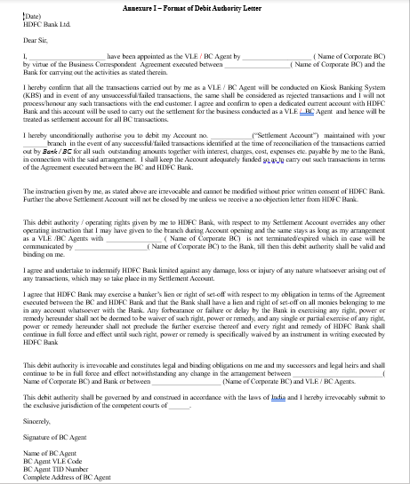
வணிக நிருபர்களுக்கு நடவடிக்கை - டெபிட் அதிகார கடிதம்
தோல்வியுற்ற / மாற்றியமைக்கப்பட்ட வாடிக்கையாளர் பரிவர்த்தனைக்கு BC முகவர்களிடமிருந்து ஒரு முறை டெபிட் அதிகார கடிதம் தேவை.
BC ஏஜென்ட் டெபிட் அத்தாரிட்டி லெட்டர் மற்றும் பிரகடனத்தின் கடின நகலைக் கொண்டு அருகில் உள்ள கிளைக்குச் செல்ல வேண்டும்.
BC முகவர் தேவையான விவரங்களைப் பூர்த்தி செய்து, சரியான புகைப்பட அடையாளச் சான்றின் சுய-கையொப்பமிடப்பட்ட நகலுடன் முறையாக கையொப்பமிடப்பட்ட கோரிக்கையைச் சமர்ப்பிக்க வேண்டும்.
மாதிரி

Slide 26
EMI சேகரிப்புகள் – சில்லறை கடன்கள் & SLI
1
2
3
4
5
வாடிக்கையாளர்
விவரங்கள்
கணினி உள்ளீடு
சேகரிப்பு
உறுதிப்படுத்தல்
தொகை சரிபார்ப்பு
வாடிக்கையாளர் கடன் ஏசி எண் & மொபைல் எண்/DOB/PAN ஐ EMI டெபாசிட்டுக்கான மையத்தில் BC முகவருடன் பகிர்ந்து கொள்கிறார்
BC ஏஜென்ட் டிஎஸ்பியில் விவரங்களை உள்ளீடு செய்து, இந்தத் தகவலைத் தேடுகிறார்.
BC முகவர் கணினியிலிருந்து EMI தாமதம் / வசூலிக்கக்கூடிய தொகையை சரிபார்க்கிறது. வாடிக்கையாளரின் தற்போதைய/மாற்று மொபைல் எண். கைப்பற்றப்படுகிறது.
BC முகவர் வாடிக்கையாளரிடமிருந்து தொகையை வசூலித்து அவருக்கு ரசீதை வழங்குகிறார்
பேங்க் பேமெண்ட்டைப் பெற்றவுடன், பணம் செலுத்தியதற்கான உறுதிப்படுத்தல் SMSஐ வாடிக்கையாளர் பெறுவார்.

Slide 27



சமூக பாதுகாப்பு திட்டங்கள்
மலிவு வாழ்க்கை, விபத்துக் காப்பீடு மற்றும் உத்தரவாத ஓய்வூதியத் திட்டம் உள்ளிட்ட பல்வேறு சமூகப் பாதுகாப்புத் திட்டங்களை இந்திய அரசு வழங்குகிறது.
எச்டிஎஃப்சி வங்கி சேமிப்புக் கணக்கு மூலம் ஒருவர் அவற்றில் முதலீடு செய்யலாம்
பிரதான் மந்திரி ஜீவன் ஜோதி பீமா யோஜனா (PMJJBY)
ஒரு வருடத்திற்கு ₹ 330 பிரீமியத்தில் ₹ 2 லட்சம் ஆயுள் காப்பீட்டைப் பெறுங்கள்
எஸ்எம்எஸ் அல்லது நெட்பேங்கிங் மூலம் குழுசேரவும்
உங்கள் பிரீமியங்களை தானாகவே செலுத்துங்கள்
பிரதான் மந்திரி சுரக்ஷா பீமா யோஜனா (PMSBY)
வருடத்திற்கு ₹12 பிரீமியம் செலுத்துங்கள்
₹ 2 லட்சம் வரை விபத்துக் காப்பீடு பெறுங்கள்
எஸ்எம்எஸ் அல்லது நெட்பேங்கிங் மூலம் எளிதாகப் பணம் செலுத்தலாம்
அடல் பென்ஷன் யோஜனா
60 வயதில் உத்தரவாதமான மாதாந்திர ஓய்வூதியத்தைப் பெறுங்கள்
மாதாந்திர முதலீடுகள் ₹ 42 வரை குறைவாக இருக்கலாம்
உங்கள் ஓய்வூதியத் தொகை ₹ 1,000 முதல் ₹ 5,000 வரை தேர்ந்தெடுக்கவும்
பதிப்புரிமை © HDFC வங்கி இரகசியமானது | கட்டுப்படுத்தப்பட்டது | கட்டுப்படுத்தப்பட்டது | பொது*

Slide 28
நடத்தை விதி
வாடிக்கையாளர்களை நியாயமான மற்றும் மரியாதையுடன் நடத்துதல்
ஒவ்வொரு வாடிக்கையாளருக்கும் பொருத்தமான தயாரிப்பு விநியோகம்
அனைத்து தயாரிப்பு விவரங்களிலும் வாடிக்கையாளர்களுடன் வெளிப்படைத்தன்மை
வாடிக்கையாளர் தரவைப் பயன்படுத்துவதில் தனியுரிமை, பாதுகாப்பு
வாடிக்கையாளர் புகார் தீர்வு மற்றும் கருத்து
வாடிக்கையாளர் விழிப்புணர்வை ஊக்குவித்தல் மற்றும் கிடைக்கக்கூடிய நிதி தயாரிப்புகள் மற்றும் சேவைகளைப் புரிந்துகொள்ள அவர்களுக்கு உதவுதல்.
மீண்டும்
பதிப்புரிமை © HDFC வங்கி இரகசியமானது | கட்டுப்படுத்தப்பட்டது | கட்டுப்படுத்தப்பட்டது | பொது*

Slide 29
சீர்ப்படுத்தல், தொடர்பு மற்றும் மென்மையான திறன்கள்
தனிப்பட்ட ஆசாரம்
பணிவு
மையத்தில் தனிப்பட்ட சுகாதாரம் மற்றும் சமூக இடைவெளியை பராமரிக்கவும்
தனிப்பட்ட திறன்கள்
தொலைபேசி ஆசாரம்
மின்னஞ்சல் ஆசாரம்
பேச்சுவார்த்தை/வற்புறுத்தும் திறன்
பகுப்பாய்வு திறன்
பதிப்புரிமை © HDFC வங்கி இரகசியமானது | கட்டுப்படுத்தப்பட்டது | கட்டுப்படுத்தப்பட்டது | பொது*

Slide 30
நன்றி

